Slide 1
Проект: «Школа кулинаров»
Презентация ученика 4 класса
МКОУ Горкинской СОШ Меркучева Владимира

Slide 2
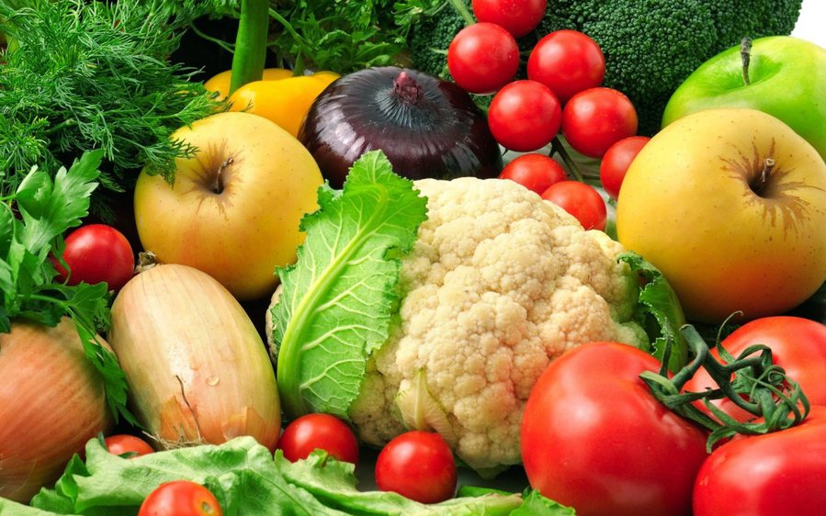

Цели проекта:
1
Определить необходимые вещества для жизнеобеспечения организма
2
Определить полезную пищу для организма
3
Определить вредную пищу для организма
4
Поделиться рецептом вкусного здорового салата

Slide 3
Этапы проекта
Расспросить родителей , узнать из разных источников информацию о полезных продуктах.
Купить продукты, предварительно изучив их состав.
Приготовить блюдо.
Рассказать о полезных свойствах приготовленного блюда.

Slide 4
Сроки работы и способ оформления результатов
Я работал в течение 5 дней, результатом работы стало создание презентации .

Slide 5
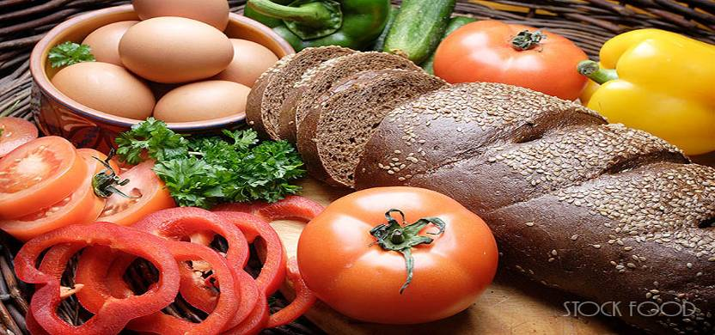
«Мы живём не для того, чтобы есть, а едим для того чтобы жить»

Slide 6
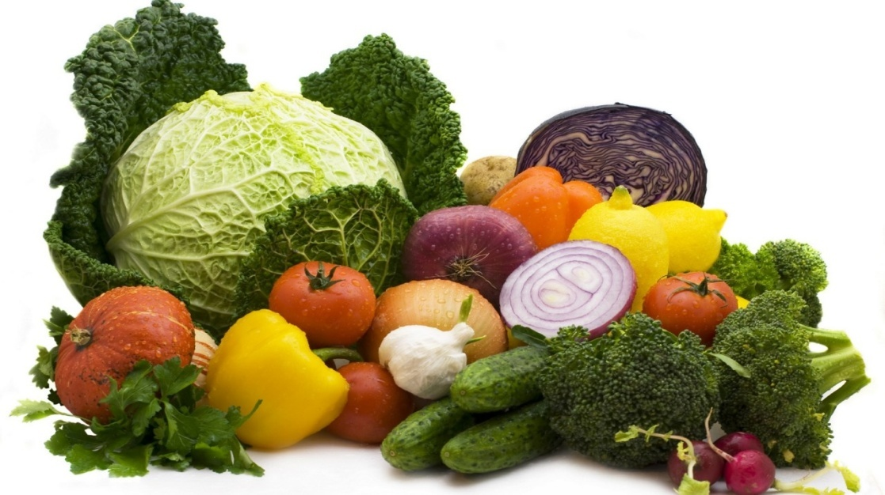
Правильное питание – залог здоровья
Для жизни нам нужна энергия, и мы получаем её из еды.
Питательные вещества снабжают нас не только энергией, но и строительным материалом для роста и исправлений
повреждения
организма.

Slide 7
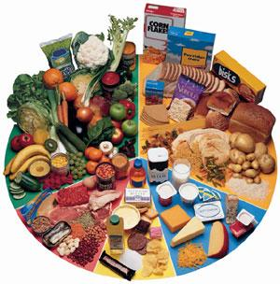
Польза продуктов
Каждый вид продукта полезен по – своему. Очень важно, чтобы мы употребляли в правильной пропорции все необходимые продукты.

Slide 8
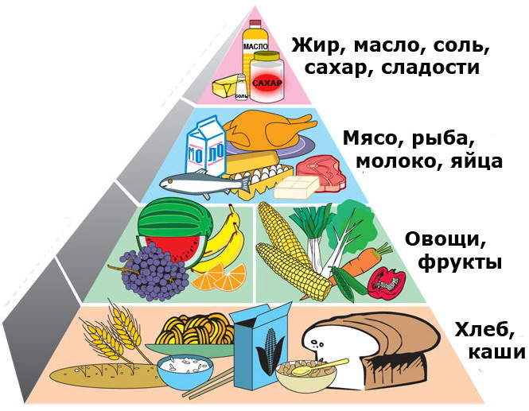
Питание должно быть сбалансированным
Для здоровья важнейшее значение имеет правильное соотношение питательных веществ. В меню должны входить продукты, содержащие не только белки, жиры и углеводы, но и незаменимые аминокислоты, витамины, некоторые жирные кислоты, минералы и микроэлементы.

Slide 9
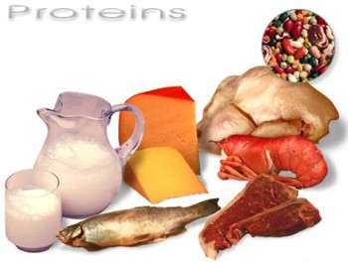
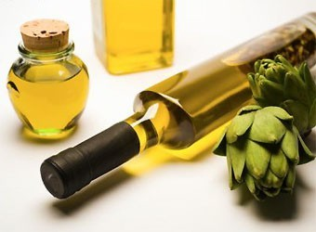
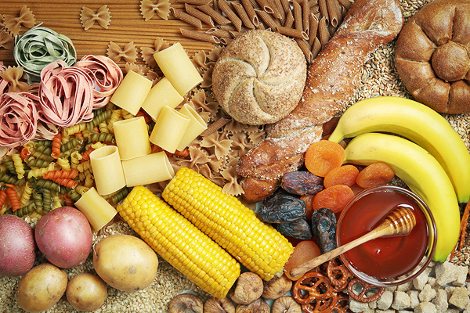
Правила здорового питания
Белки — незаменимая часть пищи. Они идут на построение новых клеток и замену износившихся, активно участвуют в обмене веществ, непрерывно происходящем в организме.
Жиры - наиболее мощный источник энергии. Кроме того, жировые отложения защищают организм от потери тепла и ушибов.
Углеводы - служат для организма основным источником энергии, помогают работать нашим мышцам. Они необходимы для нормального обмена белков и жиров.
Соотношение между белками, жирами и углеводами должно быть 1:1:4.

Slide 10
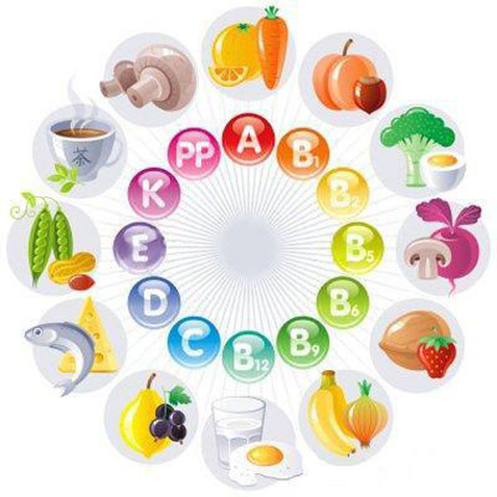
Правила здорового питания
Витамины - это органические вещества, необходимые для жизни.
Витамины необходимы для нашего роста, сохранения и укрепления здоровья.
Витаминов много в овощах и фруктах.

Slide 11
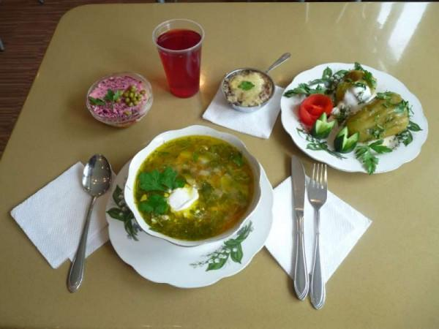
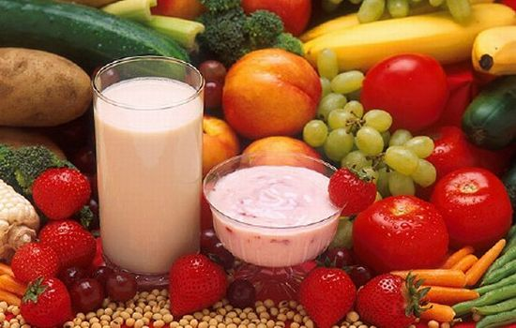
Полезная пища – условие хорошей успеваемости!
В обед нужно есть суп, борщ, запечённые овощи, мясо или рыбу.
На полдник надо есть фрукты и молочные продукты.

Slide 12
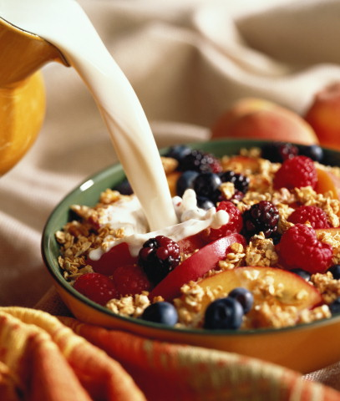
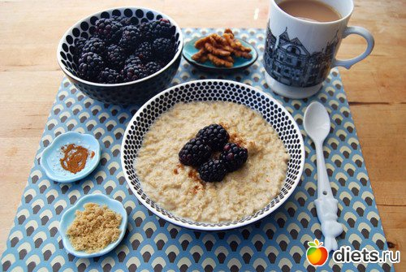
Полезная пища – условие хорошей успеваемости!
Утром полезно кушать кашу, фрукты, орехи, пить молоко или чай с мёдом.

Slide 13

Вредная пища – проблемы со здоровьем.

Slide 14
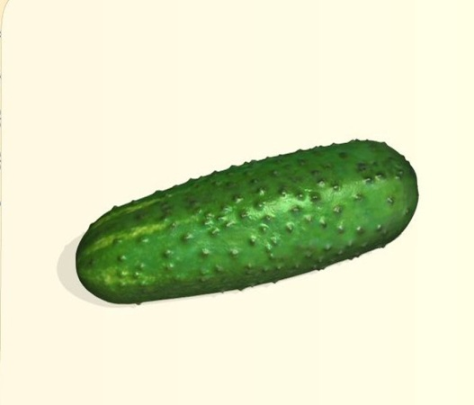
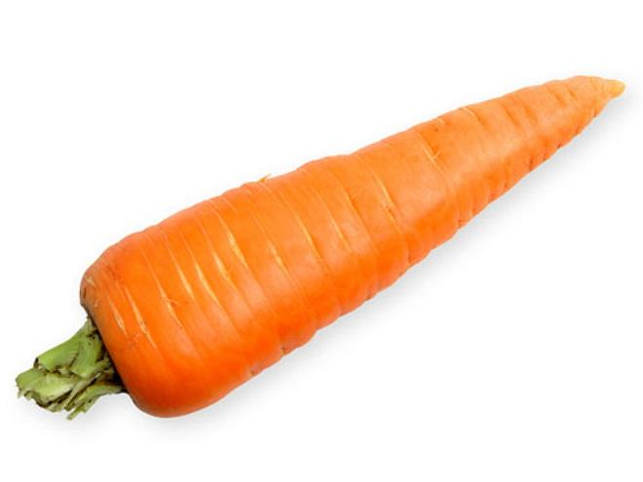
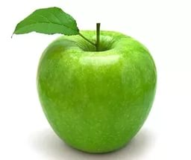
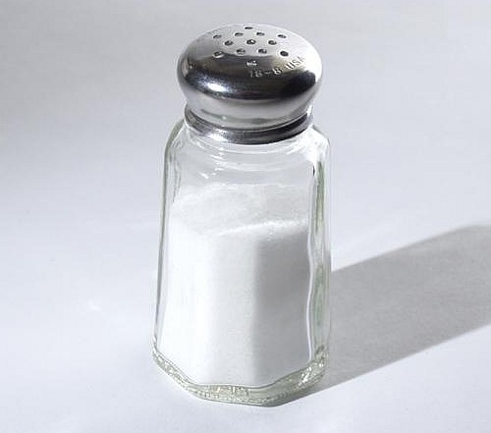
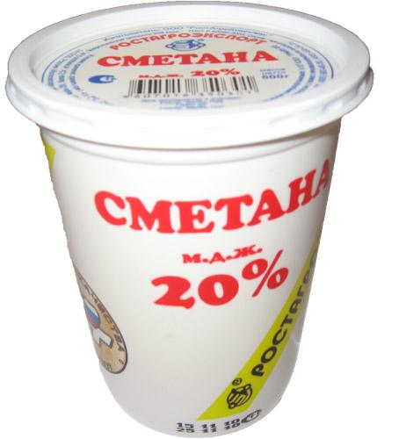
Рецепт моего салата «Витаминный с яблоком»
Ингредиенты:

Slide 15
Ингредиенты рецепта «Витаминный салат с яблоком»:
Огурец (средний) - 2 шт.
Морковь (крупная) - 1 шт.
Яблоко зеленое (крупное) - 1 шт.
Сметана - 3 ст.л.
Соль (по вкусу) - 2 гр.

Slide 16
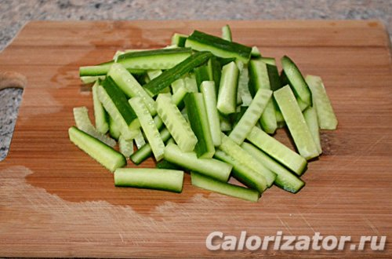
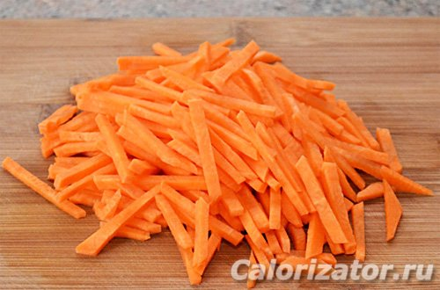
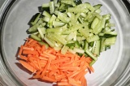
Приготовление салата: 1.Нарезать огурец и морковь соломкой и выложить в салатник

Slide 17
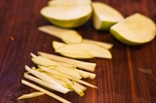
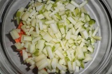
2.Нарезать яблоко соломкой, добавить в блюдо

Slide 18
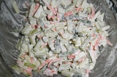
3.Добавить соль и сметану. Тщательно перемешать.
Получился вкусный и полезный салат. Не зря его называют витаминным, потому что в нем много полезных витаминов и микроэлементов.
.

Slide 19
Пищевая ценность блюда «Витаминный салат с яблоком» (на 100 грамм):
Калории: 40 ккал.
Белки: 1 гр.
Жиры: 1.4 гр.
Углеводы: 5.7 гр

Slide 20
Оценка работы над проектом:
Работа над проектом была интересной. Считаю,что работа была успешной , цели достигнуты.
Правильно питайся – здоровья набирайся!

Slide 21
Спасибо за внимание!

